Slide 1
University of Technical Education of Ho Chi Minh City
NETWORKING ESSENTIALS
Chapter 4.
Managing & Maintaining Windows Server
Huynh Nguyen Chinh
Notes:
1

Slide 2

Content
Local User & Group management
NTFS
Share permission

Slide 3
Quản lý User và Group
USER ACCOUNT
User account là một đối tượng để xác định cá nhận nào sử dụng trong hệ thống. Thông tin về user account có nhiều tham số nhưng một account phải có tối thiểu 2 tham số là username và password
LOCAL USER ACCOUNT
Loal user account là những tài khoản được cất trong file SAM. Các tài khoản trong file SAM này chỉ có ý nghĩa trên máy đang lưu thông tin về file SAM này.
Có hai loại user account được tạo sẵn (built-in account) là Administrator và Guest. Tài khoản Administrator là tài khoản có quyền cao nhất trên máy. Tài khoản Guest it được dung và thường bi disable.
Các tài khoản built-in account không thề xóa được chỉ có thể disable để tạm ngưng sử dụng
Notes:
Lesson Aim
<Enter lesson aim here.>

Slide 4
Quản lý User và Group
GROUP
Là một nhóm các user có cùng tính chất. Group được tạo ra nhằm đơn giản hóa quá trình quản lý và phân quyền.
LOCAL GROUP
Local group là các group có trong file SAM. Củng như user các group này chỉ có ý nghĩa trên máy đang lưu file SAM này.
UNC(Uniform naming Convention)
Đây là đường dẫn chỉ đến một tài nguyên trên hệ thống. Định dạng của nó như sau:
\\IP hoặc tên máy\tên tài nguyên trên máy hoặc share name.
Notes:
Lesson Aim
<Enter lesson aim here.>

Slide 5
Quản lý User và Group
Các nhóm cục bộ (Built-in Local Groups)
Nhóm | Ý nghĩa
Administrators | Các thành viên thuộc nhóm có thể thực hiện tất cả các chức năng quản trị trên máy tính. Mặc định, tài khoản user Administrator thuộc về nhóm này.
Backup Operators | Các thành viên thuộc nhóm có thể chạy chương trình Windows Backup để sao lưu và khôi phục dữ liệu.
Guests | Các thành viên thuộc nhóm chỉ có thể truy xuất một cách hạn chế trên các tài nguyên đã được gán quyền sở hữu. Thành viên thuộc nhóm này không thể làm thay đổi desktop. Mặc định, tài khoản user guest thuộc về nhóm này.
Power Users | Các thành viên thuộc nhóm có thể tạo mới, điều chỉnh tài khoản user cục bộ và chia xẻ tài nguyên.
Users | Các thành viên thuộc nhóm chỉ có thể thực hiện một số tác vụ nhất định tùy thuộc vào quyền sở hữu được gán. Khi một tài khoản user cục bộ được định nghĩa, tài khoản đó sẽ thuộc về nhóm Users

Slide 6
Quản lý User và Group
Các nhóm hệ thống (Built-in System groups)
Nhóm | Ý nghĩa
Everyone | Bao gồm tất cả mọi user truy xuất vào máy.
Authenticated Users | Bao gồm tất cả mọi user có tài khoản hợp lệ trên máy. Sử dụng nhóm này thay cho nhóm Everyone để hạn chế những truy xuất nặc danh vào một tài nguyên.
Creator Owner | Bao gồm những user tạo ra hoặc có quyền sở hữu một tài nguyên trên máy. Nếu một thành viên thuộc nhóm Administrators tạo một tài nguyên thì nhóm Administrators sẽ là người sở hữu tài nguyên đó.
Network | Bao gồm tất các user có kết nối từ một máy tính khác trên mạng đến một tài nguyên chia xẻ trên máy .

Slide 7
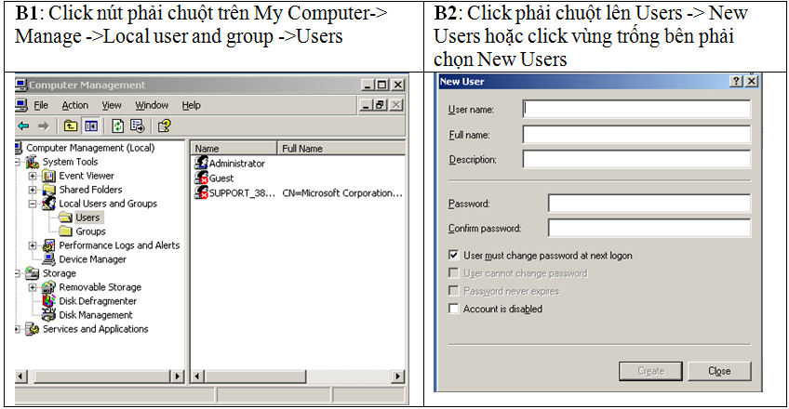
Tạo Local user account

Slide 8
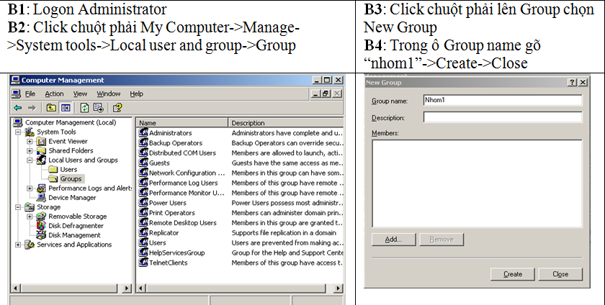
Tạo Local Group trên Windows 2003

Slide 9
NTFS
Quyền sở hữu dùng kiểm soát việc truy xuất thư mục, tập tin và các thư mục con chứa trong thư mục đó của một User. Các quyền sở hữu gồm:
Full control
Modify
Read & Execute
List Folder contents
Read
Write
Notes:
Lesson Aim
<Enter lesson aim here.>

Slide 10
NTFS
Full control
Duyệt thư mục và chạy chương trình trong thư mục,
Xem nội dung thư mục và đọc tập tin,
Xem thuộc tính thư mục và tập tin,
Thay đổi thuộc tính thư mục và tập tin,
Tạo mới thư mục và tập tin,
Ghi lên tập tin,
Xóa thư mục con và tập tin,
Thay đổi quyền sở hữu trên thư mục và tập tin,
Sở hữu thư mục và tập tin
Modify
Duyệt thư mục và chạy chương trình trong thư mục,
Xem nội dung thư mục và đọc tập tin,
Xem thuộc tính thư mục và tập tin,
Thay đổi thuộc tính thư mục và tập tin,
Tạo mới thư mục và tập tin,
Ghi lên tập tin,
Xóa thư mục con và tập tin
Notes:
Lesson Aim
<Enter lesson aim here.>

Slide 11
NTFS
Read & Execute
Duyệt thư mục và chạy chương trình trong thư mục,
Xem nội dung thư mục và đọc tập tin,
Xem thuộc tính thư mục và tập tin
List Folder Contents
Duyệt thư mục và chạy chương trình trong thư mục,
Xem nội dung thư mục và đọc tập tin,
Xem thuộc tính thư mục và tập tin
Read
Xem nội dung thư mục và đọc tập tin,
Xem thuộc tính thư mục và tập tin
Write
Thay đổi thuộc tính thư mục và tập tin,
Tạo mới thư mục và tập tin,
Ghi lên tập tin.
Notes:
Lesson Aim
<Enter lesson aim here.>

Slide 12
NTFS
Sự tích lũy quyền thừa kế:
Quyền thực sự của một user trên một thư mục hoặc tập tin là tổng quyền sở hữu mà user được gán với quyền sở hữu gán cho nhóm mà user thuộc về.
Ví dụ một user được gán quyền Read trên một thư mục, user cũng thuộc về một nhóm có quyền Write trên thư mục đó. Như vậy quyền của user trên thư mục sẽ là Read và Write
Notes:
Lesson Aim
<Enter lesson aim here.>

Slide 13
NTFS
Sự ưu tiên của quyền sở hữu tập tin:
Quyền sở hữu tập tin có độ ưu tiên cao hơn quyền sở hữu trên thư mục.
Một user không có quyền truy xuất một thư mục vẫn có thể truy xuất tập tin chứa trong thư mục đó bằng cách sử dụng qui tắc viết tên UNC (Unique Name Convention) hoặc tên đường dẫn cục bộ để mở tập tin.
Notes:
Lesson Aim
<Enter lesson aim here.>

Slide 14
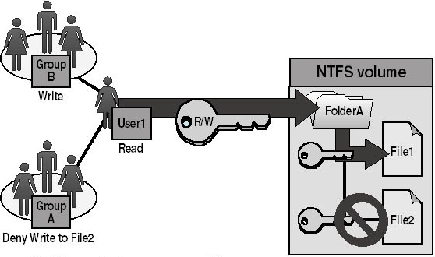
NTFS
Phủ nhận quyền sở hữu:
Một quyền sở hữu của một user có thể bị ngăn chặn bằng cách phủ nhận (Deny) quyền đó.
VD:user_1 có quyền Read trên Folder_A và là một thành viên của nhóm A và nhóm B. Nhóm A bị phủ nhận quyền Write trên File_2, nhóm B có quyền Write trên thư mục Folder_A.
User có thể Read và Write trên File_1, user cũng có thể Read File_2 nhưng không thể Write trên File_2 vì user thuộc về nhóm A, nhóm này bị phủ nhận quyền Write trên File_2.
Notes:
Lesson Aim
<Enter lesson aim here.>

Slide 15
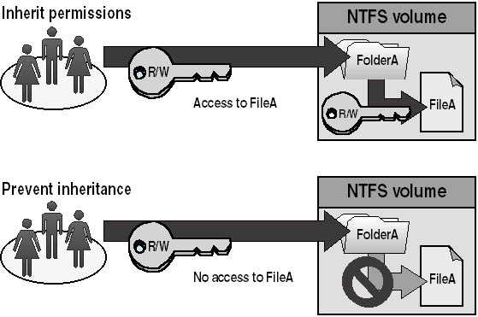
NTFS
Sự thừa kế quyền (Permission Inheritance):
Quyền sở hữu gán cho một thư mục được mang xuống (thừa kế) cho các thư mục con và tập tin chứa trong thư mục đó
Tuy nhiên sự thừa kế này có thể điều chỉnh được
Notes:
Lesson Aim
<Enter lesson aim here.>

Slide 16
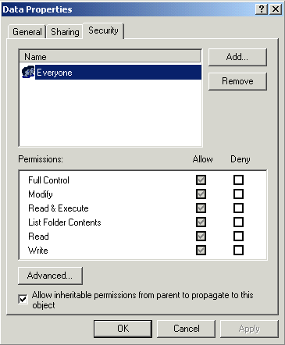
NTFS
Gán/điều chỉnh quyền sở hữu:
Để gán hoặc điều chỉnh quyền sở hữu trên thư mục hoặc tập, thực như sau:
Mở Windows Explorer,
Bấm phím phải tại thư mục/ tập tin muốn gán hoặc điều chỉnh quyền sở hữu, chọn lệnh Properties để mở hộp thoại Properties.
Click tại thẻ security
Notes:
Lesson Aim
<Enter lesson aim here.>

Slide 17
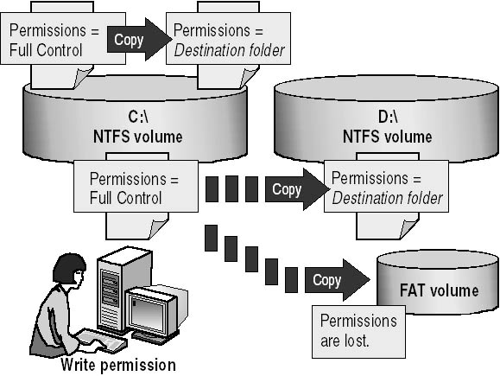
NTFS
Sao chép thư mục/tập tin:
Khi sao chép thư mục hoặc tập tin từ thư mục này sang thư mục khác hoặc từ volume này sang volume khác (sử dụng hệ thống tập tin NTFS), cần lưu ý một số đặc điểm sau:
Thư mục/ tập tin sẽ mang quyền sở hữu của thư mục đích,
Người sao chép phải có quyền Write,
Người sao chép sẽ trở thành CREATOR
Lưu ý:
Khi sao chép thư mục hoặc tập tin sang volume sử dụng FAT, các quyền sở hữu sẽ không còn hiệu lực vì hệ thống tập tin FAT không có tính bảo mật.
Notes:
Lesson Aim
<Enter lesson aim here.>

Slide 18
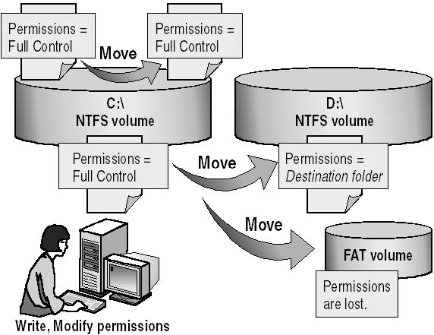
NTFS
Di chuyển thư mục/tập tin:
Khi di chuyển thư mục/tập tin, quyền sở hữu có thể thay đổi hoặc không thay đổi tùy thuộc vào việc thư mục đích nằm ở đâu
Notes:
Lesson Aim
<Enter lesson aim here.>

Slide 19
NTFS
Trường hợp di chuyển trên cùng volume NTFS
Người thực hiện lệnh di chuyển phải có quyền Write trên thư mục đích,
Người thực hiện lệnh di chuyển phải có quyền Modify trên thư mục nguồn vì nguồn sẽ được xóa sau khi di chuyển,
Người sở hữu trên thư mục/tập tin không thay đổi.
Trường hợp di chuyển sang volume NTFS khác
Tập tin/thư mục sẽ thừa kế quyền sở hữu trên thư mục đích,
Người thực hiện lệnh di chuyển phải có quyền Write trên thư mục đích,
Người thực hiện lệnh di chuyển phải có quyền Modify trên thư mục nguồn vì nguồn sẽ được xóa sau khi di chuyển,
Người thực hiện lệnh di chuyển sẽ trở thành CREATOR OWNER của thư mục/tập tin.
Lưu ý:
Khi di chuyển thư mục hoặc tập tin sang volume sử dụng FAT, các quyền sở hữu sẽ không còn hiệu lực vì hệ thống tập tin FAT không có tính bảo mật.
Notes:
Module 2, Lesson 3 – Replace the existing graphic on slide 14 with this new graphic (align items properly)
Reference – SG Page 2-55

Slide 20
Chia xẻ dữ liệu
Quyền trên thư mục chia xẻ
Read | Có quyền: Xem thư mục, Đọc nội dung tập tin, Xem thuộc tính thư mục tập tin, Thực thi chương trình.
Change | Có quyền Read và: Tạo thư mục, tập tin, Sửa đổi nội dung tập tin, Thay đổi thuộc tính, Xóa thư mục, tập tin
Full Control | Có quyền Change và: Gán, rút quyền sở hữu, Sở hữu tập tin

Slide 21
Chia xẻ dữ liệu
Quyền trên thư mục chia xẻ có các đặc điểm sau:
Chỉ áp dụng cho thư mục, không áp dụng cho tập tin,
Chỉ áp dụng cho những user từ máy khác truy xuất vào thư mục, không áp dụng cho user cục bộ trên máy chứa thư mục chia xẻ,
Là cách duy nhất để bảo vệ dữ liệu chia xẻ trên Volume NTFS vì các quyền bảo mật NTFS không có tác dụng trên Volume FAT.
Khi một thư mục được chia xẻ, quyền mặc định trên thư mục là Full Control gán cho nhóm Everyone.

Slide 22
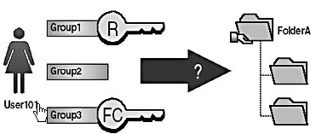
Chia xẻ dữ liệu
Quyền thực sự trên thư mục chia xẻ
(1) Là kết hợp của quyền được gán và quyền sở hữu gán cho nhóm.
Ví dụ user có quyền Read thuộc về nhóm có quyền Full control thì quyền thực sự của user sẽ là Full Control (quyền này bao hàm quyền Read).
Notes:
Lesson Aim
<Enter lesson aim here.>

Slide 23
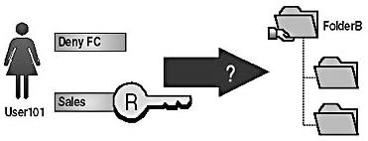
Chia xẻ dữ liệu
Quyền thực sự trên thư mục chia xẻ
(2) Việc phủ nhận (Deny) một quyền làm mất tác dụng của quyền đã gán cho user hoặc nhóm user. Nếu một user bị phủ nhận quyền sở hữu trên một thư mục chia xẻ, user sẽ không có khả năng truy xuất thư mục mặc dù user thuộc về nhóm đã được gán quyền trên thư mục chia xẻ .
user101 thuộc về nhóm sales, nhóm này được gán quyền Read trên thư mục FolderB. Tuy nhiên user101 bị phủ nhận quyền Full Control trên FolderB vậy user101 không có quyền gì trên trên FolderB
Notes:
Lesson Aim
<Enter lesson aim here.>

Slide 24
Chia xẻ dữ liệu
Quyền thực sự trên thư mục chia xẻ
(3) Đối với các thư mục chia xẻ nằm trên Volume FAT, quyền trên thư mục chia xẻ cách duy nhất để bảo vệ dữ liệu. Tuy nhiên, đối với các thư mục chia xẻ nằm trên Volume NTFS nên được đầy đủ hơn.
(4) Khi sao chép một thư sử dụng thêm quyền NTFS để việc kiểm sóat dữ liệu mục chia xẻ, thư mục nguồn vẫn còn chia xẻ nhưng thư mục đích thì không
Notes:
Lesson Aim
<Enter lesson aim here.>

Slide 25
Những điều nên thực hiện khi chia xẻ một thư mục
Gán quyền chia xẻ cho nhóm thay vì gán cho từng user,
Gán quyền chia xẻ một cách chặt chẽ nhất nhưng vẫn đảm bảo cho user có thể thực hiện được các tác vụ cần thiết của mình. Ví dụ nếu user chỉ cần đọc, không bao giờ xóa hoặc tạo tập tin trên một thư mục thì chỉ cần gán quyền Read trên thư mục đó.
Nên tổ chức dữ liệu sao cho các thư mục sẽ có cùng quyền sở hữu chứa trong cùng một thư mục. Ví dụ nếu user cần chạy một số ứng dụng nào đó thì nên chứa thư mục của các ứng dụng đó trong cùng thư mục.
Nên sử dụng tên chia xẻ gợi nhớ giúp user dễ dàng định vị và nhận dạng dữ liệu chia xẻ.

Slide 26
Các thư mục chia xẻ mặc định
Các thư mục được chia xẻ mặc định gồm thư mục gốc của mỗi Volume, thư mục gốc hệ thống và thư mục chứa chương trình điều khiển máy in..
Tên chia xẻ | Ý nghĩa
C$, D$, E$... | Thư mục gốc của các volume trên dĩa cứng. Khi kết nối vào các thư mục này, user có toàn quyền truy xuất Volume. Windows 2000 gán quyền Full Control cho nhóm Administrators trên các thư mục này.
Admin$ | Thư mục C:\WINNT hoặc C:\WINDOWS
Print$ | Khi chia xẻ máy in, thư mục systemroot\System32\Spool\Drivers được chia xẻ với tên Print$. Điều này cho phép các máy trạm truy xuất driver máy in từ máy chia xẻ khi cài đặt máy in trên máy trạm. Chỉ có nhóm Administrators, Server Operators và Print Operators có toàn quyền trên thư mục này. Nhóm Everyone chỉ có quyền Read.

Slide 27
Chia xẻ một thư mục
Chia xẻ một thư mục bao gồm các bước :
Đặt tên chia xẻ,
Giới hạn số users truy xuất vào thư mục chia xẻ,
Gán quyền.

Slide 28
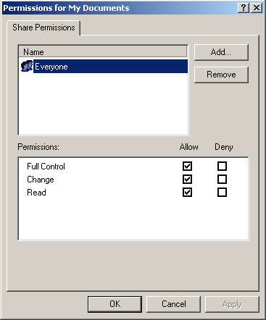
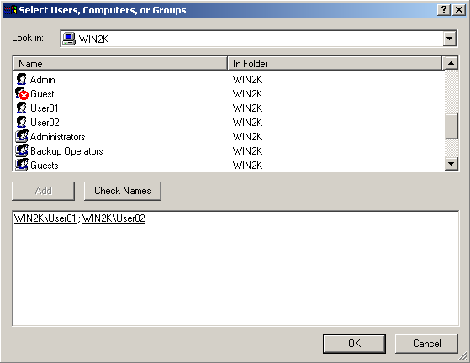
Thay đổi quyền sở hữu mặc định
Muốn thay đổi quyền sở hữu mặc định, thực hiện như sau:
1. Bấm nút Permission,
2. Click chọn nhóm Everyone rồi bấm nút Remove

Slide 29
Kết hợp quyền chia xẻ thư mục và quyền NTFS
Nguyên tắc cơ bản khi chia xẻ một thư mục trên volume NTFS là chia xẻ thư mục với quyền mặc định rồi sau đó điều chỉnh bằng quyền NTFS. Quyền chia xẻ thực sự là kết hợp của cả hai loại quyền.
Một số điều cần lưu ý như sau:
Quyền NTFS có thể áp dụng cho tập tin và thư mục con chứa trong thư mục chia xẻ,
Ngoài quyền trên thư mục chia xẻ, user cần được kiểm soát quyền truy xuất bằng quyền NTFS trên tập tin và thư mục con trong thư mục chia xẻ. Điều này khác với việc chia xẻ một thư mục trên Volume FAT, quyền chia xẻ là quyền cơ chế bảo mật duy nhất.
Khi kết hợp quyền trên thư mục chia xẻ với quyền NTFS, quyền thực sự sẽ là quyền chặt chẽ hơn trong hai loại quyền.

Slide 30
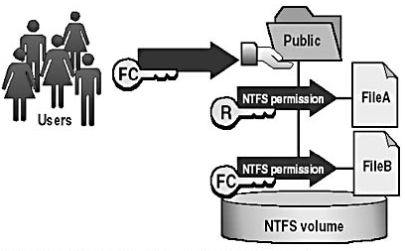
Kết hợp quyền chia xẻ thư mục và quyền NTFS
Nhóm Everyone có quyền Full Control trên thư mục chia xẻ Public và quyền NTFS là Read trên tập tin FileA. Như vậy quyền thực sự của nhóm Everyone trên tập tin FileA là Read, còn quyền thực sự của nhóm Everyone trên tập tin FileB vẫn là Full Control.

Slide 31
Truy xuất dữ liệu chia xẻ
Có 3 phương pháp thường sử dụng để sử dụng dữ liệu chia xẻ:
Thông qua biểu tượng My Network Places
Định nghĩa ánh xạ ổ dĩa
Sử dụng tiện ích dòng lệnh Net use
- Mở cửa sổ dòng lệnh,
Nhập lệnh Net use <ổ dĩa:> <Tên UNC> rồi bấm Enter.
Ví dụ: Để chia xẻ thư mục My Document với Share name là My Docs. Nhập lệnh như sau tại dòng lệnh rồi bấm Enter
C:\> Net use k: \\w2kst\My Docs

Slide 32
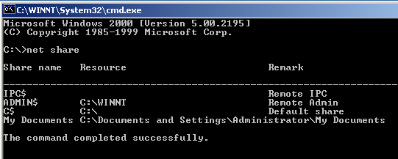
Tkiểm soát dữ liệu chia xẻ
Quản lý các thư mục chia xẻ cho phép người quản trị mạng có cái nhìn đầy đủ về các thư mục đã chia xẻ trên mạng, tránh tình trạng chia xẻ những thư mục không cần thiết
Để xem danh sách các thư mục chia xẻ có thể thực hiện bằng các cách sau:
(1) Sử dụng tiện ích dòng lệnh Net Share
- Mở cửa sổ lệnh,
- Nhập lệnh Net Share tại dòng lệnh rồi bấm Enter, phải thấy tên các thư mục chia xẻ

Slide 33
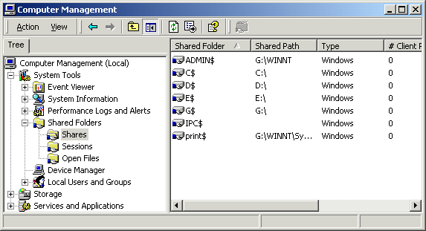
Tkiểm soát dữ liệu chia xẻ
Sử dụng của sổ Computer Management
- Mở cửa sổ Computer Management,
- Triển khai nhóm Shared Folders rồi click tại biểu tượng Shares. Danh sách các thư mục chia xẻ xuất hiện trong khung bên phải

Slide 34
????

